Slide 1
Economiapara Computação
Prof. Gerson Nassor Cardoso
gersoncardoso@usjt.br

Slide 2
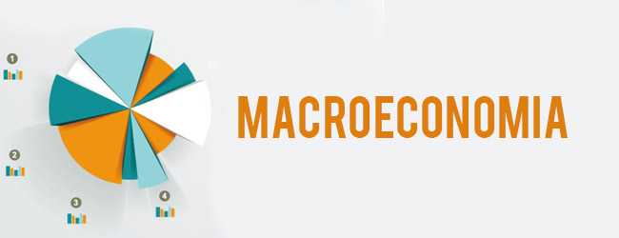
Na macroeconomia convivem os agentes econômicos cada um exercendo seu papel em um ambiente agregado, considerando a economia como um todo.
Lembrando que os agentes econômicos são: empresas, famílias, governo e setor externo.

Slide 3
EMPRESAS
As empresas formam o primeiro de agentes e têm a função de produzir bens e serviços. São as pessoas jurídicas.
Já vimos que as empresas utilizam os fatores de produção transformam em bens e serviços e tem como contrapartida o pagamento de uma remuneração aos proprietários desses fatores.
A soma dessas remunerações é a definição de renda.

Slide 4
Capital
Juros
Trabalho
Salário
Terra
Aluguel
Tecnologia
Royalities
Capacidade de Gestão
Lucro

Slide 5
FAMÍLIAS
Famílias são as pessoas físicas que residem em determinado país.
São proprietárias dos fatores de produção que são concedidos às empresas em troca de uma renda.
O que as famílias fazem com sua renda?
Elas utilizam sua renda e adquirem os bens e serviços.
O consumo das famílias absorve uma parte de tudo que é produzido pelas empresas.

Slide 6
Segundo o modelo de Keynes, o consumo das famílias aumenta conforme a sua renda disponível aumenta, mas em proporção inferir à unidade.
O modelo de Keynes considera que somente a renda influencia no consumo das famílias, ou seja, não inclui os juros
$$C=C_{0}+c_{1}(Y−T)$$
$C$ : consumo
$C_{0}$: consumo autônomo (parcela do consumo que independe da renda dos agentes; consumo de subsistência das famílias)
$c_{1}$: propensão marginal a consumir; entre 0 e 1
$Y$: renda bruta das famílias
$T$: impostos pagos pelas famílias

Slide 7
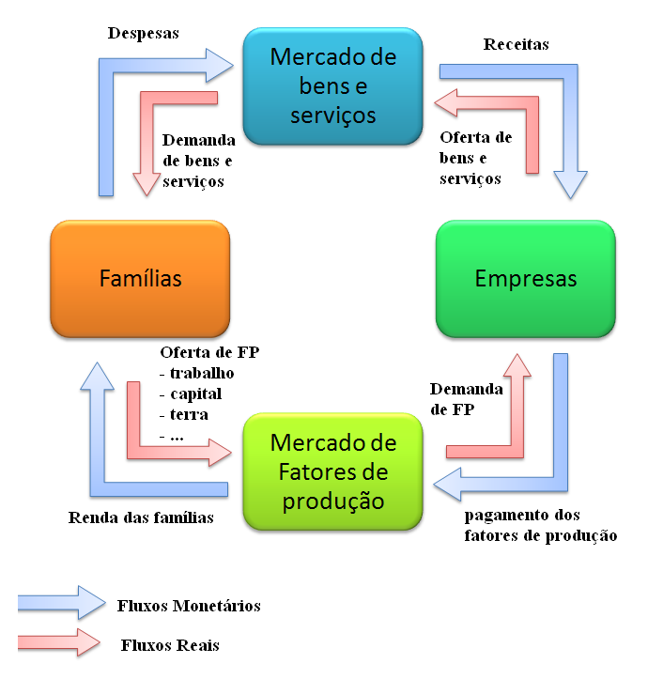
FLUXO CIRCULAR DA RENDA
Economia Fechada e sem Governo

Slide 8
GOVERNO
O termo governo deve ser entendido em sentido mais geral, correspondendo a toda administração pública independente de nível, excluindo as empresas estatais.
Para funcionar o governo adquire uma série de bens e serviços produzidos pelas empresas e contrata pessoas.
Além de consumir e contratar, o governo realiza vários serviços, como as transferências de renda de programas sociais (Bolsa Família por exemplo)
O governo também realiza subsídios às empresas: um apoio monetário concedido às empresas visando o fomento do desenvolvimento de alguma área econômica.
As três fontes de receita do governo são: tributos, emissão de moeda e endividamento.

Slide 9
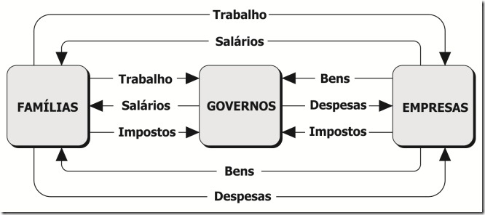
Fluxo circular da Renda
ECONOMIA FECHADA COM GOVERNO

Slide 10
SETOR EXTERNO
É o complexo formado pelos demais países, assim co0mo instituições internacionais, como o FMI e o Banco Mundial.
O setor externo é importante por diversas razões.
Uma delas é que muitos bens consumidos por um país não são necessariamente produzidos nele e o comércio internacional permite que certo bem em um país possa alcançar outros países, possibilitando que todos países possam consumir os produtos e serviços almejados aumentando a satisfação e bem estar de todos.

Slide 11
Existem vários fatores que afetam as exportações de um país. Dentre eles se destacam:
Renda Externa: quando a economia mundial está crescendo é natural que haja maior compra de produtos e serviços produzidos pelas empresas que estão em um país.
Taxa de Câmbio: é a taxa de conversão da moeda nacional em moeda estrangeira. Nas transações internacionais a moeda estrangeira normalmente considerada é o dólar. Naturalmente quanto menos dólares forem necessários para comprar a moeda nacional, mais barata ela estará e os produtos e serviços do país também.
Quanto maior a renda a maior a taxa de câmbio, maiores as exportações de um país e vice versa (importações; renda interna)

Slide 12
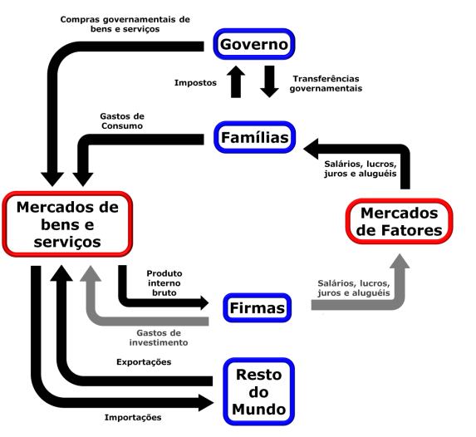
Fluxo Circular da Renda
ECONOMIA ABERTA COM GOVERNO

Slide 13
PRODUÇÃO
Produto (Y) é o valor total da produção de bens e serviços gerados por determinada economia
O PIB compreende tudo o que é produzido dentro das fronteiras do Brasil, seja por empresas nacionais, seja pelas multinacionais.
Produto Nacional Bruto (PNB) consiste no somatório de todos os bens e serviços finais produzidos por empresas que são de propriedade de residentes no país.
PIB – REE + RRE = PNB

Slide 14
Caso em que o PIB > PNB : ocorre envio de renda ao exterior.
Países que está enviando renda ao exterior por meio de remessas dos lucros de suas empresas e outros
PIB
PNB
Renda
Enviada
Exterior

Slide 15
Caso em que o PIB < PNB : ocorre recebimento de renda do exterior.
Países recebem rendas e remessas de suas empresas localizadas ao redor do mundo
PNB
PIB
Renda
Recebida
Exterior

Slide 16
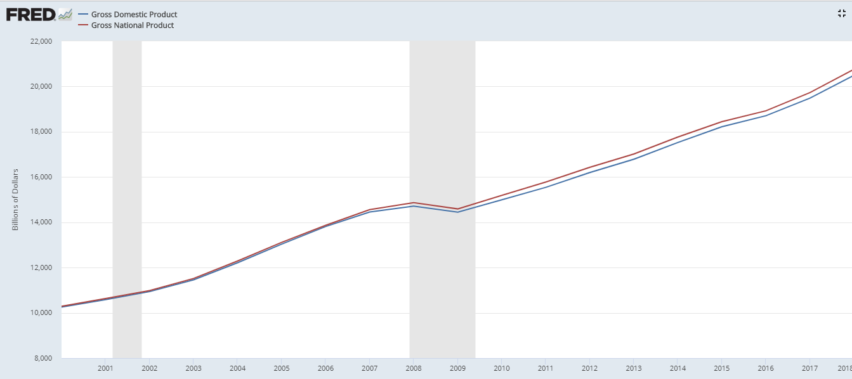

Slide 17
PIB nominal (PQ) representa o valor monetário total dos bens e serviços finais produzidos num país
num dado ano, em que os valores são expressos em termos de preços de mercado de cada ano.
PIB real (Q) retira a variação dos preços do PIB nominal e calcula o PIB em termos das quantidades
de bens e serviços.
PIB nominal = preço atual (P) x produção (Q)
PIB real = produção x preço do ano base ou
PIB real = PIB nominal / Índice de Preços

Slide 18
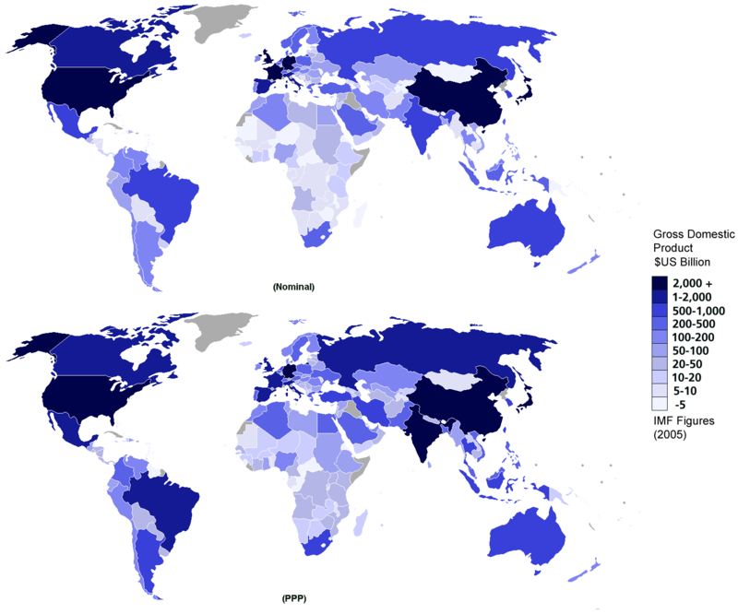

Slide 19
FORMAÇÃO BRUTA DE CAPITAL FÍSICO
Os bens produzidos por uma economia podem ser empregados em consumo ou na produção de outros bens e serviços.
Os bens empregados na produção de bens e serviços são denominados Bens de Capital
Quando uma sociedade consome toda a sua produção há somente a produção de bens de consumo e portanto não há produção de bens de capital.
Além disso, nenhuma parte dos bens de consumo é estocada pelas empresas para ser vendida no futuro.
Isso traz a tona os conceitos de poupança e investimento.

Slide 20
FORMAÇÃO BRUTA DE CAPITAL FÍSICO
POUPANÇA AGREGADA
Em termos econômicos poupança é a parcela da renda que não é consumida.
É o ato de não consumir em certo período, reservando parte de sua renda para ser consumida no futuro.
Famílias poupam quando parte de sua renda (soma das remunerações dos fatores de produção) não é consumida.
Governo poupa quando o que é arrecadado é maior do que é gasto.
Empresas poupam quando elas não distribuem todo valor de produção aos proprietários dos fatores de produção.
Setor externo é poupança ocorre do resultado do saldo da balança comercial, basicamente é a popança que o país recebe do exterior.

Slide 21
FORMAÇÃO BRUTA DE CAPITAL FÍSICO
INVESTIMENTO AGREGADO
Investimento é a parte da produção que foi produzida e não consumida em determinado período e/ou que aumenta a capacidade de produção (ou consumo) da economia.
Investimento é composto do investimento em bens de capital e pelo acúmulo de estoques de produtos que não foram vendidos pelas empresas
Esclarecimento:
Investimento tem significado econômico bem definido, diferente do significando semântico na língua portuguesa.
Investimento considera aumento na capacidade produtiva.
Compra de bens de capital em itens usado não é computado , pois já o foi anteriormente.
Em geral bens de capitais são caros e demandam empréstimos, assim a taxa de juros influencia no nível de investimentos.

Slide 22
DEMANDA E OFERTA AGREGADA
Com base no que foi discuto podemos definir dois conceitos importantes:
Oferta Agregada- OA
Corresponde à quantidade total de produtos e serviços disponíveis para o consumo dos agentes.
Em uma economia fechada corresponde à produção interna – Y.
Numa economia aberta corresponde à produção interna - Y - mais as importações – M.
$$OA≡Y+M$$

Slide 23
Demanda Agregada-DA
Corresponde à quantidade total de produtos e serviços consumidos pelos agentes.
Uma parte é consumida pelas famílias – C
Outra parte é investida pelas empresas sob forma de bens de capital e estoque – I
Governo também gasta consumindo bens e serviços – G
Outra parte é consumida pelas estrangeiros por meio de nossas exportação - X
$$DA≡C+I+X$$

Slide 24
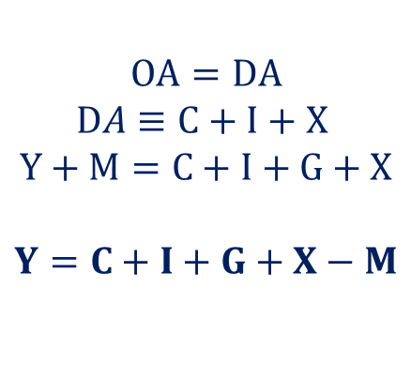
Assumindo que a oferta total de bens e serviços é igual a demanda total por bens e serviços.
$$OA=DA$$
$$DA≡C+I+X$$
$$Y+M=C+I+G+X$$
$$Y=C+I+G+X−M$$
Portanto no arcabouço teórico keynesiano a produção interna de bens e serviços (Y) é dada pela soma do consumo das famílias (C), investimentos das empresas (I), do consumo do governo (G) e do saldo da balança comercial (X-M).

Slide 25
Exercícios
1- Qual o papel de cada um dos agentes econômicos - empresas, famílias, governo e setor externo – no âmbito macroeconômico?
2- Qual definição econômica de renda?
3- Demonstre o fluxo circular da renda para uma economia aberta.
4- Diferencie PIB e PNB.
5- O que é investimento e de que forma ele ocorre?
6- Defina demanda agregada e oferta agregada.
7- Considere uma economia com PIB (Y) no ano 1. O nível do consumo das famílias foi de 10 milhões, o investimento das empresas 2 milhões, os gastos do governo totalizaram 4 milhões as exportações 5 milhões e importações 4 milhões. Qual o valor do PIB para essa economia?
8- No período 2 ocorreu uma grave crise financeira no país: os investimentos reduziram para 500 mil, e a poupança externa utilizada foi de 2 milhões. O governo deseja intervir e aumentar seu gastos de forma a manter o mesmo nível do PIB do ano anterior. Em quanto o governo deve aumentar seus gastos no ano corrente para atingir seu objetivo?

